Slide 1

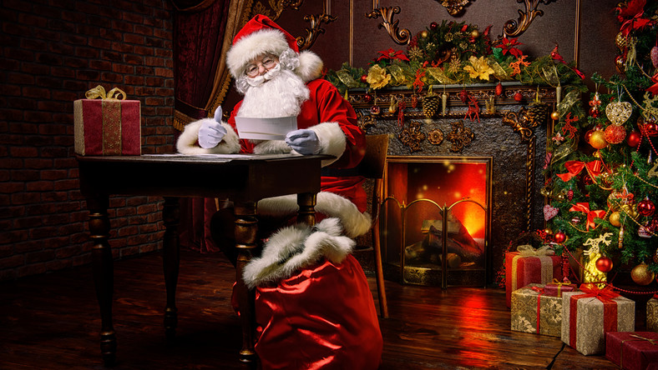

Święta Bożego Narodzenia

Slide 2

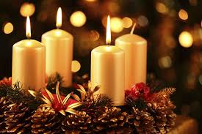
Oczekiwanie
Święta Bożego Narodzenia, Narodzenie Pańskie w tradycji chrześcijańskiej święto upamiętniające narodziny Jezusa Chrystusa. Jest to stała uroczystość liturgiczna przypadająca na 25 grudnia.
Boże Narodzenie poprzedzone jest okresem trzytygodniowego oczekiwania (dokładnie czterech niedziel), zwanego adwentem.

Slide 3
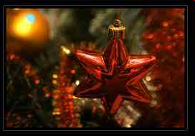
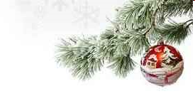
Ozdoby choinkowe
Dawniej choinkę ozdabiano ciastkami (piernikami),orzechami, jabłkami .
Obecnie ozdabia się ją pięknymi bombkami, kolorowymi lampkami i łańcuchami .
Na czubku choinki wiesza się gwiazdy lub czubki .
Pod choinką ustawia się pięknie opakowane prezenty.

Slide 4
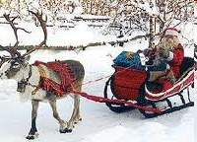
Mikołaj
Imię męskie pochodzenia greckiego .
Popularne zwłaszcza w krajach prawosławnych.
Zajęciem świętego Mikołaja (z pomocą reniferów ) jest rozwożenie prezentów dzieciom.
Tradycja mówi, że Mikołaj wchodzi do domów przez kominy.

Slide 5
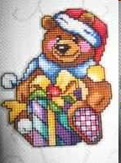
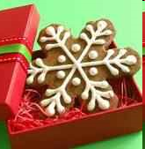
Prezenty
Prezenty co roku każdemu dziecku rozwożone są przez świętego Mikołaja i jego renifery.
Przynoszone są one 6 i 24 grudnia.

Slide 6
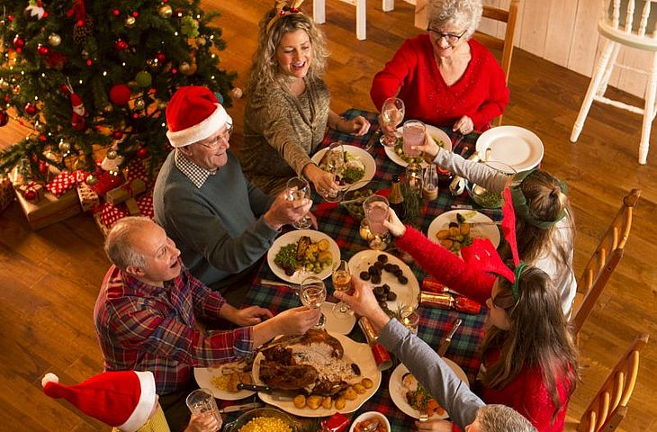
Tradycje Wigilijne
Tradycyjnie na wigilijnym stole powinno znaleźć się dwanaście potraw.
Kolejną polską tradycją wigilijną jest wkładanie sianka pod obrus, którym nakryto wigilijny stół.
Dodatkowe nakrycie przy wigilijnym stole.
Dzielenie się opłatkiem.
Ubieranie choinki.

Slide 7
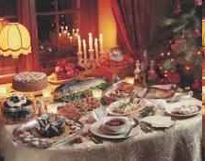
Potrawy świąteczne
Na stole bożonarodzeniowym powinno znaleźć się 12 potraw. Każdej należy spróbować. Najbardziej typowymi są:
- barszcz czerwony z uszkami,
- pierogi z kapustą i grzybami
- karp

Slide 8
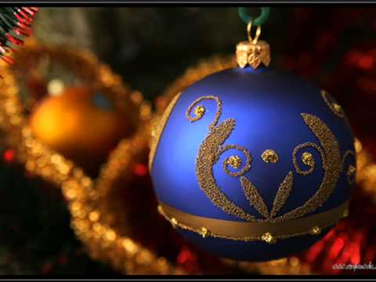
Najpopularniejsza kolęda świąteczna
Święta noc!”, najpopularniejsza kolęda świata, ma 196 lat. Po raz pierwszy wykonali swój utwór w niewielkim kościółku św. Mikołaja w Oberndorf pod Salzburgiem podczas pasterki w 1818 r., ks. Joseph Mohr oraz nauczyciel i miejscowy organista Franz Xaver Gruber.

Slide 9
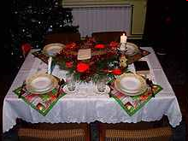
Wigilia
W tradycji chrześcijańskiej dzień poprzedzający święto Bożego Narodzenia, kończący okres adwentu.
Korzenie tego święta sięgają prawdopodobnie obchodów Saturnaliów w starożytnym Rzymie, gdzie chrześcijaństwo się rozwijało, lub nawet świętowania przesilenia zimowego w epoce kamiennej. Pewne analogie występują także z żydowskim świętem Chanuka oraz perskim świętem Szab-e Jalda
Pod obrus można włożyć sianko.

Slide 10
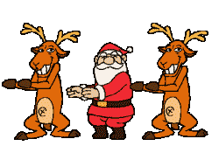
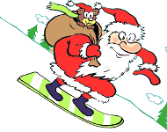
Na te święta śniegu mnóstwo,
Niech opuści Was ubóstwo,
Niech zagości radość w koło,
Ma być pięknie i wesoło.
I do szopki podążajcie,
Pokłon bijcie i ufajcie,
Że ten Jezus maluteńki
Spełni Wam życzenia wszelkie.
Życzą uczniowie ZSP w Borkach

